Slide 1
FONETIKA téma: SAMOHLÁSKY
(hodina 17.10.2022)
Tláskal (2006, s. 37-46)

Slide 2
Charakteristika
Charakteristická je tónová struktura akustického spektra (která doprovází i souhlásky sonorní)
Průchod hláskovacím traktem je volný
Při jejich artikulaci se vytvoří soustava *rezonátorů, kterými nadhrtanových dutin fonační proud prochází.
*zařízení založené na rezonanci(k zjišťování určitého tónu k zesílení zvuku apod.)

Slide 3
Kritéria třídění samohlásek
Akustické hledisko
Artikulační hledisko

Slide 4
Akustické hledisko 5:38
V akustickém spektru každého vokálu existuje několik tónů:
Základní hlasivkový tón F0
(vzniká v hrtanu)
Vyšší tóny – formanty video 21:52
(vznikají v nadhrtanových rezonančních dutinách zesílením procházejícího základního tónu

Slide 5
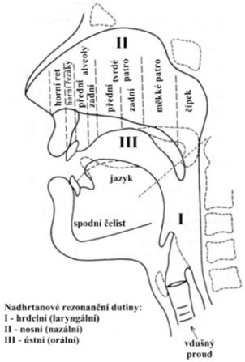
Nadhrtanové rezonanční dutiny

Slide 6
Artikulace vokálů
Při artikulaci vokálů se mění vlastnosti nejen dutiny ústní, ale i hrdelní, což je vyvoláno pohyby jazyka v rovině horizontální a vertikální a obměnou tvaru a velikosti retního otvoru. Tyto pohyby mají za následek modifikaci nadhrtanové dutiny a to vyvolává změnu ve formantové struktuře složených tónových zvuků.

Slide 7
Akustické spektrum
Jde o grafické znázornění zvukového složení pomocí spektografu, což je přístroj schopen rozložit zvukovou vlnu na jednotlivé tóny, které ji tvoří, a následně ji graficky znázorní.

Slide 8
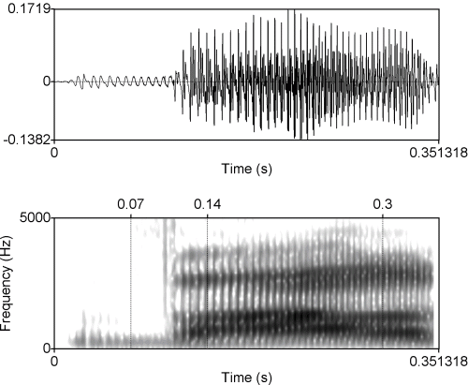
Spektogram (zachycení akustické struktury)
Akustická struktura nejlépe vyniká na trojrozměrných spektogramech
Čas – vodorovně (s)
Frekvence – svisle (Hz)
Intenzita - ztmavnutí

Slide 9
spektogram
Je grafické znázornění zvukových složek jedné nebo několika po sobě jdoucích hlásek získané akustickou analýzou zvoleného úseku promluvy, přičemž formanty jsou ve spektru každé jednotlivé hlásky seřazeny podle frekvence.
Může zachytit i přechodná pásma – tzv. transienty.

Slide 10
Druhy zvuků
Druhy zvuků
A) tóny : periodický průběh vlny (nástroje, samohlásky)
B) šumy : neperiodický průběh vlny (konsonanty)

Slide 11
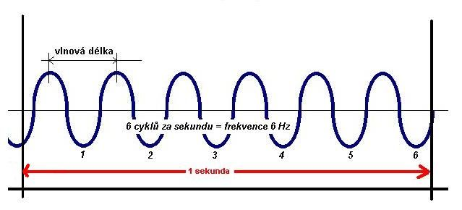
Frekvence (počet kmitů za 1 minutu) – základní čistý tón

Slide 12
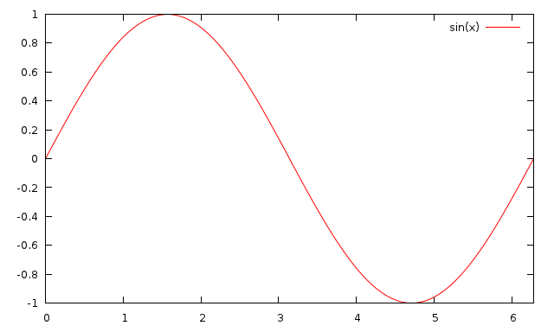
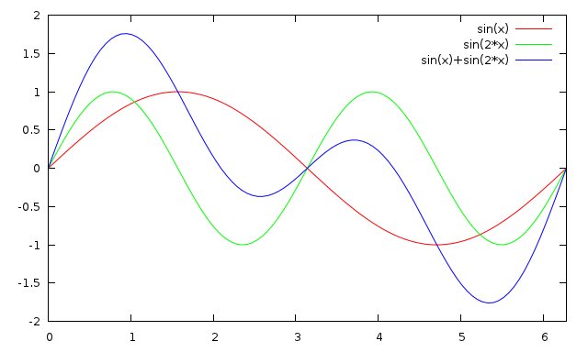
Tón jednoduchý a složený
1 základní tón
Složen z několika základních tónů

Slide 13
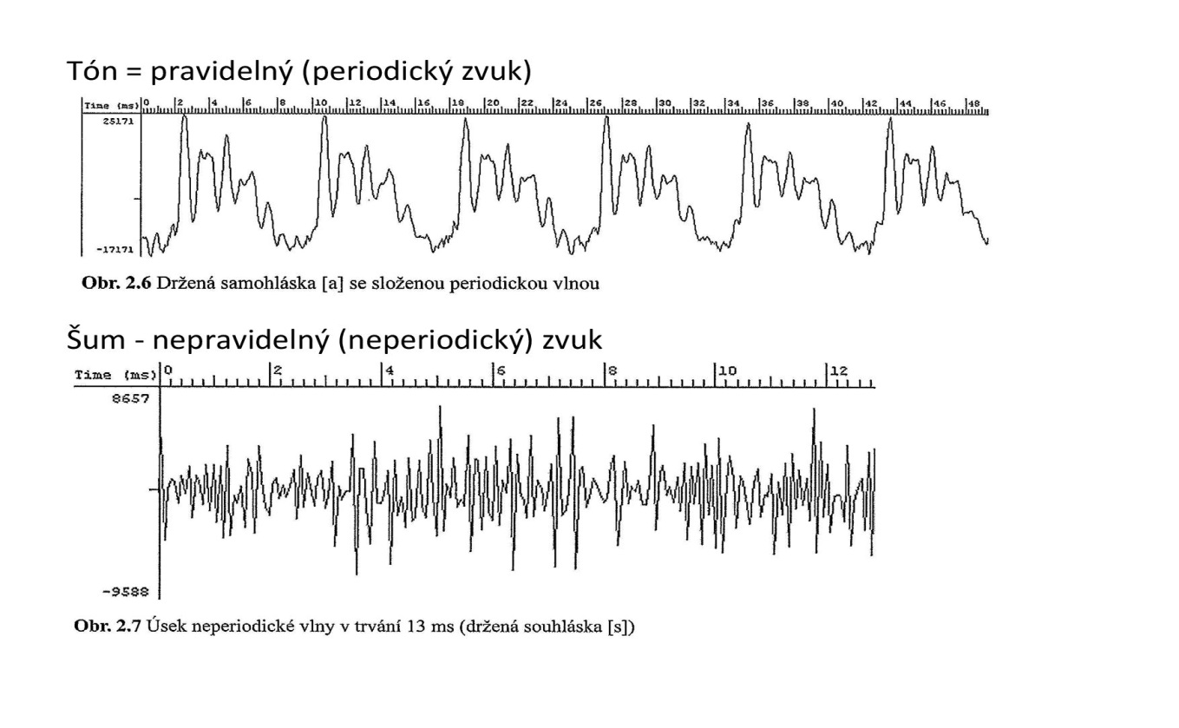
Tón versus šum

Slide 14
Výška, síla a zabarvení
Výška (pitch) – je závislá na frekvenci. Se stoupajícím kmitočtem roste i výška vokálu.
Síla (intenzita) zvuku a rozdíly v ní jsou nestejně využívány různými jazyky k účelům distinktivním nebo expresivním.
Zabarvení (témbr) lze charakterizovat akustickou vlastností nebo souborem akustických vlastností daných zesílením, a tedy větší slyšitelností některých harmonických tónů při průchodu zvukové vlny jednotlivými dutinami hláskovacího traktu.

Slide 15
Výška tónu
sluchový vjem, u něhož posluchač přiřazuje tónům relativní pozici na hudební stupnici především podle svého vnímání frekvence vibrací.
má těsnou souvislost s frekvencí, ale není s ní ekvivalentní. Zatímco frekvence je objektivní, vědecký, atribut, které lze měřit, výška je subjektivní vnímání zvukového vlnění konkrétní osobou, které přímo měřit není možné. To však neznamená, že se většina lidí neshodne, jaký tón je vyšší nebo nižší.

Slide 16
Výška tónu
Podle Amerického národního standardního ústavu (ANSI) je výška tónu sluchový atribut zvuku, podle kterého lze zvuky uspořádat do stupnice od nízkých po vysoké. Protože výška tónu je natolik dobrým přiblížením frekvenci, je téměř úplně určena tím, jak rychlé vibrace vzduchu vytvářejí zvukové vlny, a je minimálně ovlivněna intenzitou nebo amplitudou vln. Tj. „vysoký“ tón znamená velmi rychlé oscilace a „nízký“ tón odpovídá pomalejším oscilacím.

Slide 17
Nové metody měření
Dostupné jsou na z internetu program Praat a Madde
Praat (freeware, zdroj : http://www.fon.hum.uva.nl/praat/ ) Madde (freeware,zdroj: http://www.tolvan.com/index.php?page=/madde/madde.php )
Prostřednictvím sluchátek a mikrofonu lze provádět jednotlivá měření.

Slide 18
Frekvenční pásmo
(dříve také kmitočtové pásmo) znamená souvislý interval frekvencí, vymezený dolní a horní mezní frekvencí. Rozdíl obou mezních frekvencí se nazývá šířka pásma. Výraz frekvenční pásmo se používá často v následujících oblastech:
akustické frekvenční pásmo, například v telefonní technice;
vysokofrekvenční pásmo elektromagnetického záření ve vysílací a přijímací technice a podobně.
Frekvenční pásmo slyšitelnosti u člověka je 16 – 16 000 Hz (někdy uváděno 20 – 20 000 Hz).

Slide 19
Frekvenční pásmo
Akustické (nízkofrekvenční) pásmo
Vysokofrekvenční pásmo
zvuk, hudba i lidský hlas jsou z fyzikálního hlediska akustické jevy, které se odehrávají v určitém rozmezí frekvencí. Důležitá akustická frekvenční pásma jsou:
Pásmo slyšitelnosti, u člověka zhruba 15 Hz – 16 kHz v mládí, horní mezní frekvence se s věkem poměrně výrazně snižuje.
Pod dolní hranicí pásma slyšitelnosti leží akustické kmity v oblasti infrazvuku, nad horní hranicí začíná oblast ultrazvuku.
Celá oblast elektromagnetického záření čili vln, využitelná pro běžné vysílání a příjem, začíná kolem 30 kHz (vlnová délka 10 km) a její horní mezní frekvence se s dokonalejšími technologiemi stále zvyšuje.
Běžně se užívají frekvence v řádu gigahertzů (GHz) s vlnovou délkou v řádu milimetrů

Slide 20
Druhy zvuků
Druhy zvuků
A) Tóny : periodický průběh vlny (nástroje, samohlásky)
B) Šumy : neperiodický průběh vlny (konsonanty)

Slide 21
Frekvence (počet kmitů za 1 minutu) – základní čistý tón

Slide 22
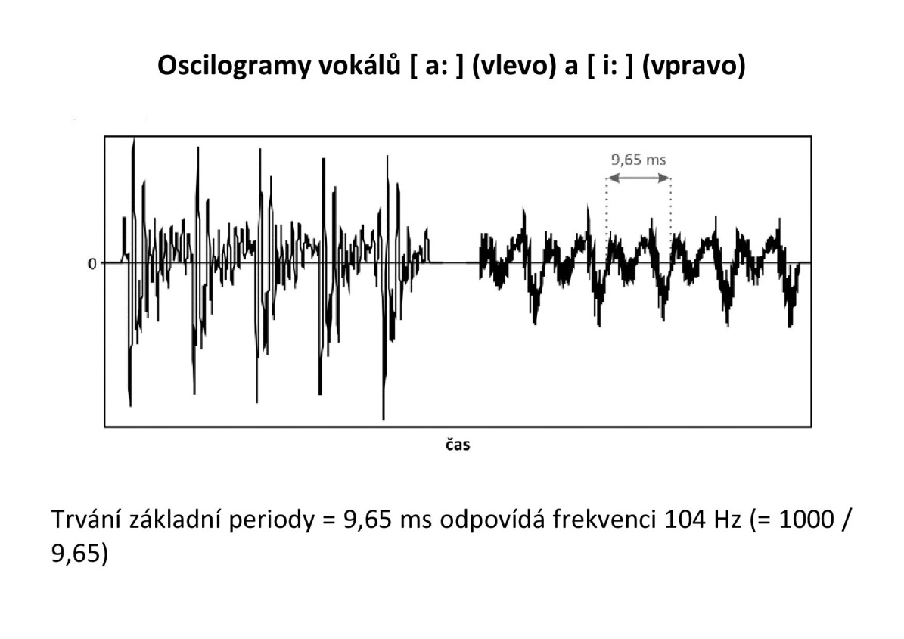
Oscilgoram vokálů a, i

Slide 23
Barva zvuku
Složené tóny o stejné výšce f(základní frekvence) se od sebe liší barvou, která je dána hlavně přítomností tzv. vyšších harmonických, tj. tónů s frekvencí o celočíselném násobku (2f, 3f, 4 fatd.); na barvu má vliv i časový průběh obálky tónu. Tón dvojnásobné frekvence nazýváme druhou harmonickou (trojnásobné třetí atd.). Složený tón o frekvencí f můžeme vyjádřit jako součet sinusovitých vln. Odlišnosti v poměru vyšších harmonických vytvářejí různé barvy tónu; lichý harmonický zvuk zostřují a oproti tomu sudý zvuk zjemňují.

Slide 24
Barva zvuku
Barva zvuku je daná i celistvými násobky základního kmitočtu. Například dvojnásobný kmitočet tónu s kmitočtem 200 Hz je 400 Hz, trojnásobný 600 Hz, čtyřnásobný 800 Hz, atd. Záleží na tom, jak silně násobky základního kmitočtu zní. Při hře na housle nebo při zazpívání jediného tónu čistým hlasem je možné vyluzovat takřka čistý tón, který má skoro jenom základní kmitočet. Při hře na různé hudební nástroje vznikají i další tak zvané harmonické tóny, které jsou složené z různě silných násobků základního kmitočtu.

Slide 25
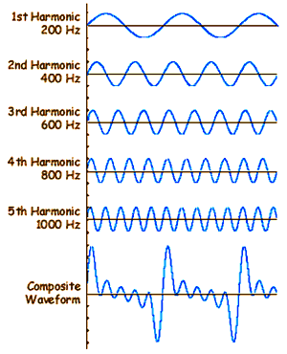
Barva
Zdroj: https://www.poradte.cz/skola/12962-fyzika-zvuk.html

Slide 26
Samohlásky
Samohlásky z fyzikálního hlediska jsou (znělé) složené tóny.
Jejich základní frekvence je závislá na individuálním kmitání hlasivek každého člověka. Jejich spektrum je ovlivněno nastavením formantů – každá samohláska má jiné formanty a tedy jiné zesílené harmonické frekvence.
Pro samohlásku jsou určující dva nejnižší formanty vokálního traktu - F1 a F2, které závisí na tvaru vokálního traktu.
Tvar traktu během řeči měníme podle polohy mluvidel – jazyka, čelistí nebo rtů. Pokud se první dva formanty odstraní (odfiltrují), samohlásku není možno rozpoznat.

Slide 27
Artikulační hledisko
Horizontální posun jazyka
Vertikální posun jazyka
Zavřenost a otevřenost
Nosovost
Zaokrouhlenost
Přízvučnost
Kvantita

Slide 28
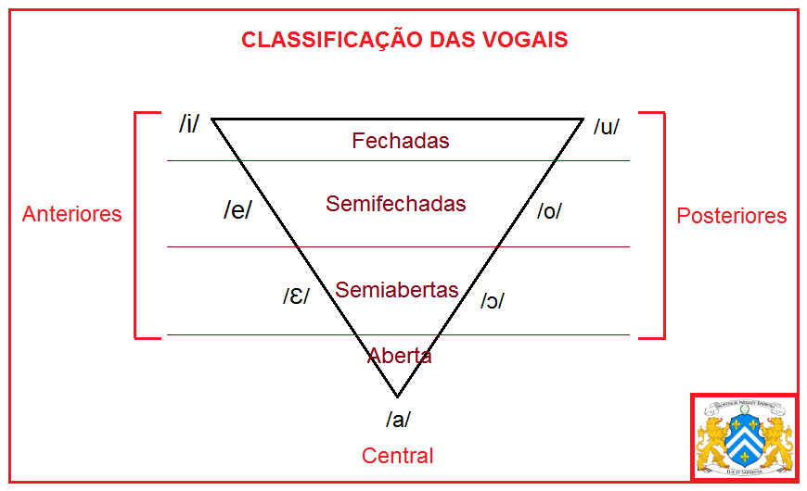
Horizontální posun jazyka video 1:13
přední střední zadní

Slide 29
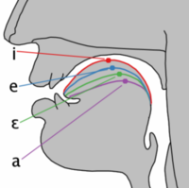
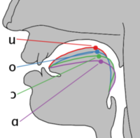

Slide 30
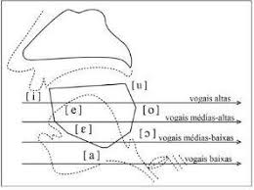
Vertikální posun jazyka

Slide 31
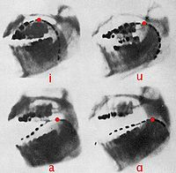
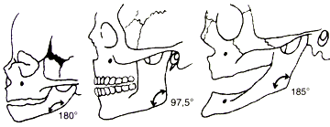
otevřenost (kvalita) mandibulární úhel (čelistní)

Slide 32
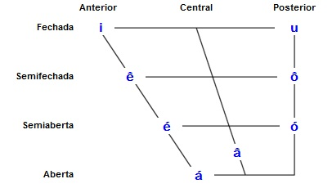
Otevřenost – zavřenost

Slide 33
zaokrouhlenost
Také činnost rtů ovlivňuje artikulaci samohlásek
Ty lze rozdělit do
LABIALIZOVANÝCH (O,o,u)
NELABIALIZOVANÝCH (i, e, E, a, A)

Slide 34
Trvání - kvantita
V češtině je relevantní (papá, pápá). Dlouhá samohláska je dvakrát delší než krátká samohláska.
V portugalštině kritérium kvantity neexistuje, i když dosavadní výzkumu na tomto poli ukazují, že větší délka je vázána pouze na přízvučnou slabiku, zejména na konci věty.

Slide 35
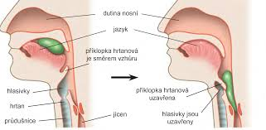
Nosovost
Při artikulaci nosových samohlásek vychází dutinou nosní

Slide 36
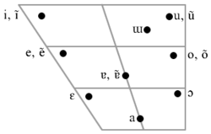
Samohlásky orální a nazální

Slide 37
Přízvučnost
Ve slabice přízvučné jsou samohlásky plné, v nepřízvučných jsou oslabeny, redukovány. Někdy se nepřízvučný vokál nerealizuje vůbec /dent-/, desacordo /dzakordu/…

Slide 38
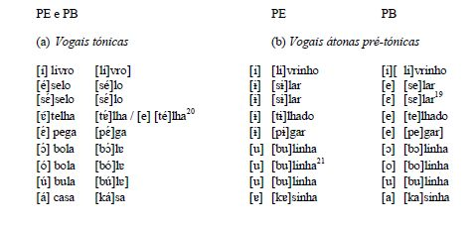
Přízvučnost a nepřízvučnost

Slide 39
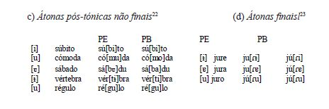
Přízvučnost a nepřízvučnost

